Slide 1
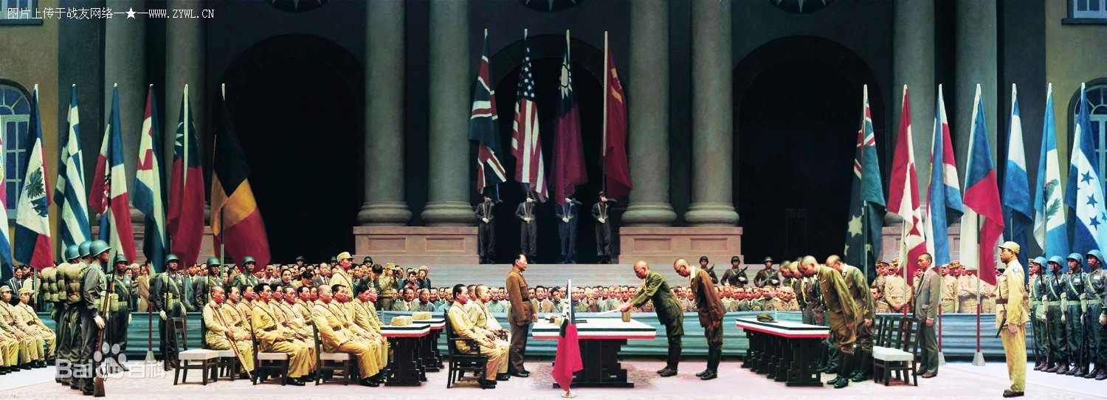
一轮复习
第16课 抗日战争

Slide 2
课程标准：
1.了解日本军国主义的侵华罪行，
2.通过了解正面战场和敌后战场的抗战，感悟中华民族英勇不屈的精神，
3.认识中国共产党是全民族团结抗战的中流砥柱；
4.认识中国战场是世界反法西斯战争的东方主战场，
5.理解十四年抗日战争在中华民族伟大复兴中的历史意义。

Slide 3
回顾历史
一、日军侵华：从局部侵华到全面侵华
时间 | 事件 | 影响
1931年
1932年
1935年 |  | 成为中国社会主要矛盾
1937年
九一八事变
一·二八事变
华北事变
中日民族矛盾
七七事变
全面抗战开始

Slide 4
回顾历史
二、日军的滔天罪行
时间 | 罪行
1937年
1941年
 | 血腥统治殖民统治（政治上：以华制华；经济上：以战养战；文化上：推行奴化教育）
南京大屠杀
潘家峪惨案
731部队
1. (2015·全国Ⅱ)1938年，日本侵略者在北平设立“中国联合准备银行”，发行“联银券”，流通于平、津、鲁、豫等地；同时还发行了大量不具备货币性质的“军用票”，流通于市场。日本侵略者上述行径的目的是（ ）
A.扰乱国统区金融秩序 B.转嫁战争负担
C.封锁抗日根据地经济 D.强化物资管制

Slide 5
回顾历史
三、全民族抗战
原因：
中日民族矛盾成为主要矛盾（根本原因）
抗日民族统一战线
1936年，西安事变和平解决，抗日民族统一战线初步形成。
建立过程：
1937年9月，国民党公布国共合作宣言，抗日民族统一战线正式形成。

Slide 6
随堂演练
2.(2019·天津高考)中国共产党发表宣言，“对于日寇对我国的领土侵略和内政干涉，表示激烈的反抗”，号召大家团结起来，抵抗日寇侵略和蒋介石政府的压迫，“勇敢地与苏维埃政府和东北各地抗日政府一起，组织全中国统一的国防政府”。这反映了( )
A．日本全面侵华导致了民族危机加深
B．国共两党有合作抗日的意愿
C．抗日民族统一战线的基础初步奠定
D．中共主张建立民主联合政府

Slide 7
随堂演练
3．(2017·天津高考)1938年，中共中央机关刊物《解放》周刊连续发表文章，总结七年来党在东北抗日游击战争中的经验教训，其根本经验的第一条便是“巩固和扩大抗日民族统一战线，‘分裂则败，联合则胜’，成为铁一般的定律”。这是中国共产党总结东北抗日斗争经验教训的第一次尝试。材料反映了中国共产党( )
①总结全面抗战的经验教训 ②在东北地区长期坚持抗日斗争
③为抗日战争的胜利做准备 ④强调抗日民族统一战线的重要性
A．①② B．①③ C．②④ D．③④

Slide 8
随堂演练
4. (2015·全国Ⅰ卷文综)1933年到1937年上半年，国民政府军事委员会先后统筹完成了江宁、镇江、虎门、马尾、连云港等要塞区的建设，又大规模构筑了京沪、沪杭、豫北、晋北、绥东等侧重于城市和交通线防御的工事。它反映了国民政府( )
A.力图防范各地兴起的反蒋运动
B.对日持久防御作战的战略意图
C.全力“围剿”红军的企图
D.试图削弱各地军阀的实力

Slide 9
回顾历史
正面战场（国民政府）
阶段 | 史实 | 结果 | 评价
防御 （1937.7—1938.10）
相持 （1938.10—1943.12）
反攻 （1944.1—1945.9）

Slide 10
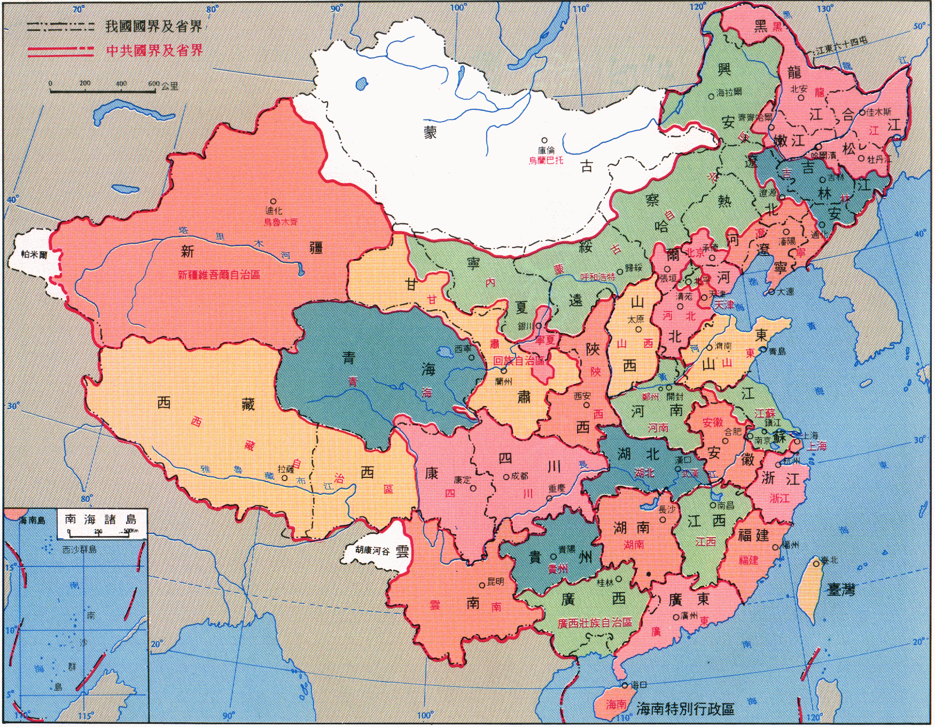

国民党正面战场——战略防御阶段
台儿庄战役
平型关大捷
太原会战
徐州会战
武汉会战
淞沪会战
姚子青

Slide 11
回顾历史
正面战场（国民政府）
阶段 | 史实 | 结果 | 评价
防御 （1937.7—1938.10）
相持 （1938.10—1943.12）
反攻 （1944.1—1945.9）
1、_______________，粉碎日军三个月灭亡中国的计划
2、太原会战，取得抗战首次大捷“______________”
3、徐州会战，取得抗战以来最大胜利“_____________”
4、武汉会战（1938、6—10）
抗战进入“__________阶段”
淞沪会战
平型关大捷
节节败退
台儿庄战役
相持

Slide 12
回顾历史
国民党正面战场失败原因
①客观上：敌我力量悬殊，日本准备充足，中国仓促应战。
②主观上：指导方针错误，国民政府走片面抗战路线，单纯依靠政府和军队抗战。

Slide 13
回顾历史
正面战场（国民政府）
阶段 | 史实 | 结果 | 评价
防御 （1937.7—1938.10）
相持 （1938.10—1943.12）
反攻 （1944.1—1945.9）
淞沪会战
1、_______________，粉碎日军三个月灭亡中国的计划
2、太原会战，取得抗战首次大捷“______________”
3、徐州会战，取得抗战以来最大胜利“_____________”
4、武汉会战（1938、6—10）
抗战进入“__________阶段”
抗战初期的主战场；
牵制日军主力，粉碎了日军三个月灭亡中国的狂妄计划，使抗战进入相持阶段；
利于敌后战场的发展壮大；
平型关大捷
节节败退
台儿庄战役
相持
消极抗战，积极反共
但仍坚持抗战

Slide 14
回顾历史
敌后战场（共产党）
阶段 | 史实 | 特点 | 评价
防御 （1937.7—1938.10）
相持 (1938.10—1943.12)
反攻 （1944.1—1945.9）
运动战、游击战、等灵活的战略战术
配合正面战场，有力地牵制和打击了敌人；
是抗战中后期的中流砥柱。
太原会战中与国民党军合作取得“平型关大捷”
百团大战（1940年）

Slide 15
回顾历史
【比较辨析】 正面战场与敌后战场
（1）区别
 | 正面战场 | 敌后战场
领导
作战方式
抗战路线
战略地位
国民政府
中国共产党
以阵地防御为主的正规战
独立自主的游击战
片面抗战路线
全面抗战路线
防御阶段是主战场
中后期逐渐成为中流砥柱
（2）联系
两个战场是国共合作的有机组成部分，二者相互依存，相互配合，有力地遏制了侵华日军的步伐，共同为抗战作出了贡献。

Slide 16
回顾历史
国外战场
时间
背景 | 日军由泰国、缅甸北上，准备进攻中国云南
目的
结果
意义
1942年初
确保滇缅公路国际交通线
救出被围英军七千多人，并在英美军队的配合下，击败侵缅日军。（仁安羌战役）
中国抗战是世界反法西斯战争的重要组成部分，并为世界反法西斯战争作出重要贡献

Slide 17
随堂演练
5. (2017·浙江高考)某抗日将领在一次战役时写给妻子的信说：新秋入序，暑气渐消，尤以夜间气爽，想皖地亦同此景象耳……昨日，又由日运来援军五万余口……汇山码头（黄浦江下游西岸）为我军占领，敌人虽有大部援军，无法登陆……寇日内再不解决，或即参加战斗也。这位将领参加的战役是（ ）
A.淞沪会战 B.太原会战 C.徐州会战 D.枣宜会战
6.（2010年·全国新课标卷文综）某年9月6日重庆《大公报》社评：“自上月20日以来，我军在北方发动了大规模的运动战。平汉、正太、同蒲三路同时发动反攻，铁路到处被破坏，冀晋豫三省同时报捷。软获既多，并克复了重要据点。”据此推断该战事应是( )
A.百团大战 B.平型关战役 C.太原会战 D.台儿庄战役

Slide 18
随堂演练
7.(2015·江苏单科）毛泽东在《论联合政府》中说：“从1937年7月7日卢沟桥事变到1938年10月武汉失守这一时期内，国民党政府的对日作战是比较努力的……一时出现了生气蓬勃的新气象。”此处“新气象”主要是指（ ）
A.抗日民族统一战线初步建立 B.敌后战场已成为主战场
C.国民党军队基本扭转了战局 D.全国性抗战局面的形成
8.1937年8月，毛泽东强调要“发挥红军的特长”，创建根据地，开展游击战，钳制与消灭敌人。在此原则指导下，人民军队（ ）
A.粉碎了第三次“围剿” B.变敌后为抗日的战场
C.赢得长征的伟大胜利 D.取得台儿庄战役大捷

Slide 19
回顾历史
四、抗日战争的胜利
全民族的抗战（根本原因）。
1.原因：

Slide 20
回顾历史
爱国力量 | 抗日救亡运动的主要史实
东北军民 | 组织抗日义勇军、抗日联军（东北抗日武装力量的核心）
关内人民 | ①工人罢工、募捐； ②爱国工商业者抵制日货； ③爱国学生掀起“一二九运动”，深入工厂农村、军队进行抗日宣传。 ④回民支队
爱国民主人士 | 中国民权保障同盟等

Slide 21
回顾历史
四、抗日战争的胜利
全民族的抗战（根本原因）
1.原因：
世界反法西斯联盟的有力配合
1.是中国人民一百多年来第一次取得反对外来侵略斗争的完全胜利
2.洗雪了民族耻辱，大大增强了全国人民的民族自尊性和自信心
2.意义
3.是世界反法西斯战争的重要组成部分，对世界反法西斯战争的胜利做出了重要贡献。
4.提高了中国的国际地位，成为中华民族由危亡走向振兴的历史转折点。

Slide 22
一、相持阶段的中共敌后战场抗战：
探究历史
政治上：在根据地政权中实行“三三制”原则。
经济上：根据地实行地主减租减息，农民交租交息的土地政策。
根据地开展了轰轰烈烈的大生产运动。
思想上：开展“整风运动”纠正左倾和右倾的错误
（加强了各阶层人民的团结，巩固了抗日民族统一战线。）
（提高了农民抗日和生产的积极性；同时也有利于联合地主阶级一致抗日）
（使根据地渡过经济困难．为抗日战争的胜利奠定了物质基础）

Slide 23
随堂演练
9.(2018·全国Ⅱ卷)美国记者曾生动地记述抗日根据地：“如果你遇见这样的农民——他的整个一生都被人欺凌、被人鞭笞、被人辱骂……你真正把他作为一个人来对待，征求他的意见，让他投票选举地方政府……让他自己决定是否减租减息。如果你做到了这一切，那么，这个农民就会变成一个具有奋斗目标的人。”这一记述表明，抗日根据地( )
A．农民的抗日热情得到激发 B．国民革命的任务得以实现
C．废除了封建土地制度 D．排除了国民党的影响
10.(2017·全国Ⅰ卷)陕甘宁边区政府在一份文件中讲到：“政府的各种政策，应当根据各阶级的共同利害出发，凡是只对一阶级有利，对另一阶级有害的便不能作为政策决定的根据……现在则工人、农民、地主、资本家，都是平等的有权利。”这一精神的贯彻( )
A．推动了土地革命的顺利开展 B．适应了民族战争新形势的需要
C．巩固了国民革命的社会基础 D．壮大了反抗国民党政府的力量

Slide 24
探究历史
二、抗日战争和世界反法西斯战争的关系
材料 关于第二次世界大战起点的各种观点
起点 | 主要的主张者
1931年九一八事变 | 部分中国学者
1937年七七事变 | 部分中国学者
1939年德国进攻波兰 | 部分欧洲学者
1940年德国进西欧 | 部分欧洲学者
1941年6月德国进攻苏联 | 部分前苏联和俄罗斯学者
1941年12月日本偷袭珍珠港 | 部分欧美学者
（1）关于第二次世界大战起点存在多种观点，分析其原因。
（2）从材料中选择你赞成的一种观点并说明理由（也可提出你自己的观点并加以说明）。

Slide 25
探究历史
（1）二战由于涉及的范围大，涉及的国家主体多，过程曲折复杂，导致认定二战分期的难度大；
二战由局部扩大至世界范围，各个国家和地区在战争中所起的作用和地位较难认定；
由于研究者的立场、角度、方法、情感和占有史料、判断标准的不同，都可能对各国在二战中的作用和地位认识不同。

Slide 26
本课小结
淞沪会战
一条战线：
抗日民族统一战线
太原会战
国民党：正面战场
徐州会战
抗日战争的胜利
日本侵略
全民族抗战
武汉会战
两个战场：
敌后抗日根据地
中 共：敌后战场
游击战
百团大战
两条路线：
国民党——片面抗战路线
中 共——全面抗战路线
战略防御阶段
战略相持阶段
三个阶段：
战略反攻阶段

Slide 27
感悟历史
中国人民抗日战争和世界反法西斯战争，是正义和邪恶、光明和黑暗、进步和反动的大决战。在那场惨烈的战争中，中国人民抗日战争开始时间最早、持续时间最长。面对侵略者，中华儿女不屈不挠、浴血奋战……捍卫了人类和平事业……
中国人民抗日战争胜利，是近代以来中国抗击外敌入侵的第一次完全胜利。这一伟大胜利，彻底粉碎了日本军国主义殖民奴役中国的图谋，洗刷了近代以来中国抗击外来侵略屡战屡败的民族耻辱。这一伟大胜利，重新确立了中国在世界上的大国地位，使中国人民赢得了世界爱好和平人民的尊敬……
在那场战争中，中国人民以巨大民族牺牲支撑起了世界反法西斯战争的东方主战场，为世界反法西斯战争胜利作出了重大贡献……
——摘自习近平主席在抗战胜利70周年纪念大会上的讲话

